Slide 1

Willkommen an der Akademie für Individualpsychologie

Slide 2
Kennenlernen Geschichtlicher Rückblick Das Schoenaker-Konzept Infos Erster Einblick in «Lebensstil» Tutoren kennen lernen Grundlagen der Individualpsychologie (Einführung) Die Kunst der Ermutigung Technik – die fünf Lebensaufgaben
Startwochenende Überblick

Slide 3

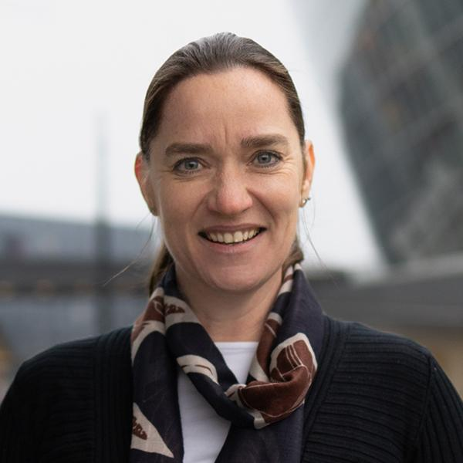





Gesamtleitung AFI: Leitungsteam Isabelle & Philippe Sproll / Monique & Daniel Graf Monique Schulleitung 50% Isabelle Leitung Administration & Marketing 50% Philippe Geschäftsleitung 9 Tutorinnen und Tutoren 3 Ausbildungsgruppenleiterinnen 13 Referentinnen & Referenten 3 Delegierte für Supervision 4 Prüfungsexperten
Monique Graf
Isabelle Sproll - Imhasly
Philippe Sproll
Susanne Müller-Klauser
Christine Beyeler
Ulrike Kolb - Messmer
Matthias Plath

Slide 4
Einführung in die Individualpsychologie Die Individualpsychologie wurde vom österreichischen Psychiater Alfred Adler (1870–1937) begründet und stellt neben der Psychoanalyse (Sigmund Freud) und der Analytischen Psychologie (Carl Gustav Jung) eine der drei klassischen Richtungen der Tiefenpsychologie dar. Adlers Individualpsychologie geht davon aus, dass das menschliche Verhalten ganzheitlich verstanden werden muss, also im Kontext der Persönlichkeit, Lebensgeschichte und sozialen Einbettung. Der Begriff „individuell“ bedeutet hier nicht „einzeln“ im Sinne von isoliert, sondern „unteilbar“ die Persönlichkeit ist eine Einheit.
Die wichtigsten Grundprinzipien sind:
Ganzheit des Individuums: Körper, Geist und Seele bilden eine untrennbare Einheit. Alles Verhalten hat einen Zweck und ist Ausdruck eines Lebensstils.
Zielgerichtetheit: Der Mensch handelt nicht primär aus Trieben oder Reizen, sondern verfolgt unbewusst Ziele, z. B. das Streben nach Überlegenheit oder Sinn.
Minderwertigkeitsgefühl und Kompensation: Jeder Mensch erlebt in seiner Entwicklung Minderwertigkeitsgefühle (z. B. durch Schwächen, Krankheiten, soziale Ungleichheiten), die durch Kompensation und Leistungsstreben überwunden werden.
Sozialer Zusammenhang: Der Mensch ist ein soziales Wesen. Die Entwicklung des Gemeinschaftsgefühls (soziale Verbundenheit, Mitgefühl) gilt als zentral für eine gesunde Persönlichkeit.

Slide 5
Das Einzigartige an der Tiefenpsychologie 1. Unbewusstes als zentrale Erklärungsebene 2. Kindheit als prägende Lebensphase 3. Subjektive Bedeutung statt nur Verhalten 4. Therapie oder Beratung als „Aufdecken“ - damit Veränderungen „von innen heraus“ zu ermöglichen
Richtung | Schwerpunkt heute
Tiefenpsychologie | Unbewusstes, Kindheit, Bindung, Beziehungserfahrungen
Behaviorismus | Verhaltenstherapie, Lernmethoden
Kognitivismus | Kognitive Verhaltenstherapie, Neuropsychologie
Humanistische Psychologie | Gesprächspsychotherapie, Coaching, Sinn- und Wertearbeit
Systemische Ansätze | Familientherapie, Organisationsberatung
Biologische Ansätze | Hirnforschung, Psychopharmaka, Genetik
Positive Psychologie | Glück, Resilienz, Ressourcenorientierung

Slide 6
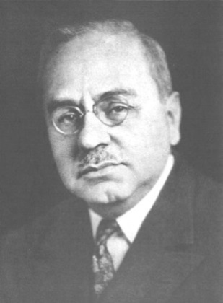
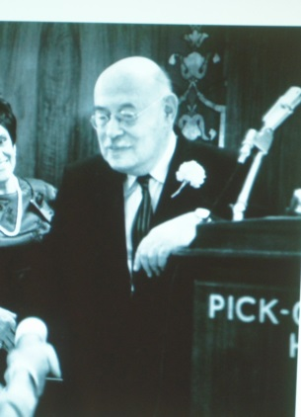

Geschichtlicher Rückblick 1911 Alfred Adler gründet die Individualpsychologie 1918 erste Wiener Erziehungsberatungsstelle 1928 Adler verbringt viel Zeit in den USA um Vorträge zu halten 1937 Tod Alfred Adler 1940 Rudolf Dreikurs wird in Chicago sehr aktiv 1971 – 1976 diverse Individualpsychologische Ausbildungsstätte entstehen in Deutschland 1972: Gründung des Adler-Dreikurs-Instituts (RDI), Deutschland 2000: Umbenennung in Adler-Schoenaker-Institut, Deutschland 2006: Gründung der Akademie für Individualpsychologie, Schweiz Seit 2014: Adler-Pollak-Institut, Deutschland

Slide 7
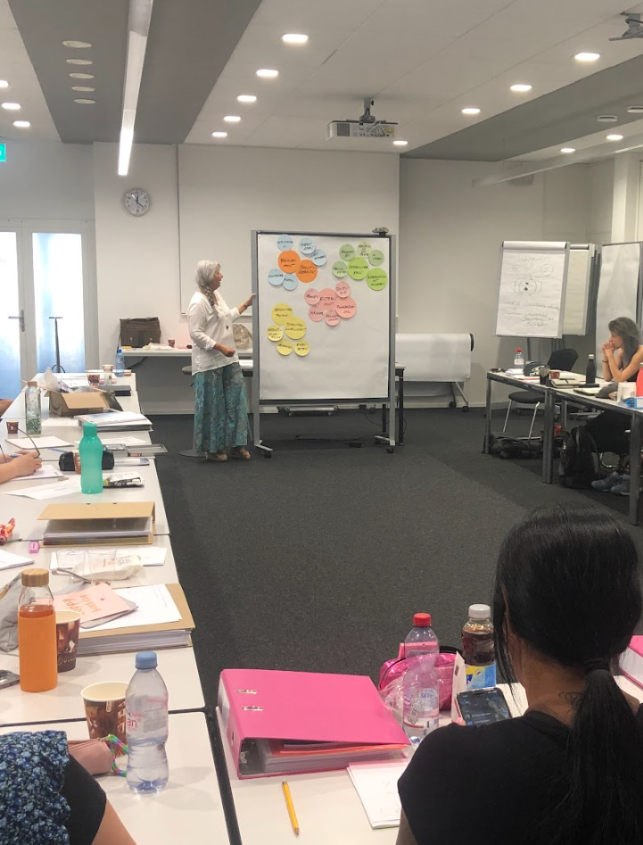
Akademie für Individualpsychologie
Gegründet im Jahr 2006 von Ruth Bärtschi
2008 erste Ausbildungsgruppe mit 22 Studenten
Seitdem 14 Ausbildungsgruppen mit 322 Studierenden
Seit 2010 von der Schweizer Gesellschaft für Beratung (SGfB) anerkannt
Seit 2013 Kollektivmitglied und Bildungspartner der SGfB
Seit 2025 unter neuer Leitung (Monique & Daniel Graf und Isabelle & Philippe Sproll)

Slide 8
Das Schoenaker-Konzept an der Akademie Lernen – Erleben – Tun Methoden: Zuhören, Zuschauen, Erarbeiten, Erlernen, Erleben, Erfühlen, Erfahrung sammeln, Üben Das Ausbildungsmilieu Werte: Respekt, Achtung, Wertschätzung, Ermutigung, Achtsamkeit, Einfühlung, Unterstützung, Gleichwertigkeit Die «Offene Werkstatt» Beratung als erlebte Demonstration – für sich selbst und für andere Lernvertiefung an der Akademie Theoretische Vertiefung durch Kurzstatements aller Studierenden in Gruppen, Raum für Fragenklärung und den Umgang mit Unsicherheiten Das Lehrgespräch Einmal pro Semester: Sammlung und Diskussion offener Fragen aus dem bisherigen Unterricht

Slide 9
Erzähle mir und ich vergesse, zeige mir und ich erinnere, lasse mich tun und ich verstehe. Konfuzius 551 v Chr

Slide 10
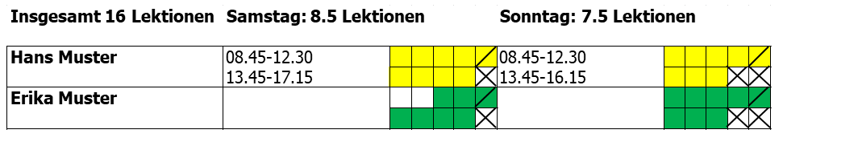
Gelb: Hans Muster ist die ganze Zeit anwesend
Grün: Erika Muster hat am Samstagmorgen die ersten zwei Lektionen gefehlt.
Du darfst insgesamt 13.5 Lektionen pro Semester fehlen.
Wenn du ein ganzes Ausbildungswochenende fehlst, sind es 16 Lektionen. Die fehlenden 2.5 Lektionen werden dir im nächsten Semester abgezogen.

Slide 11
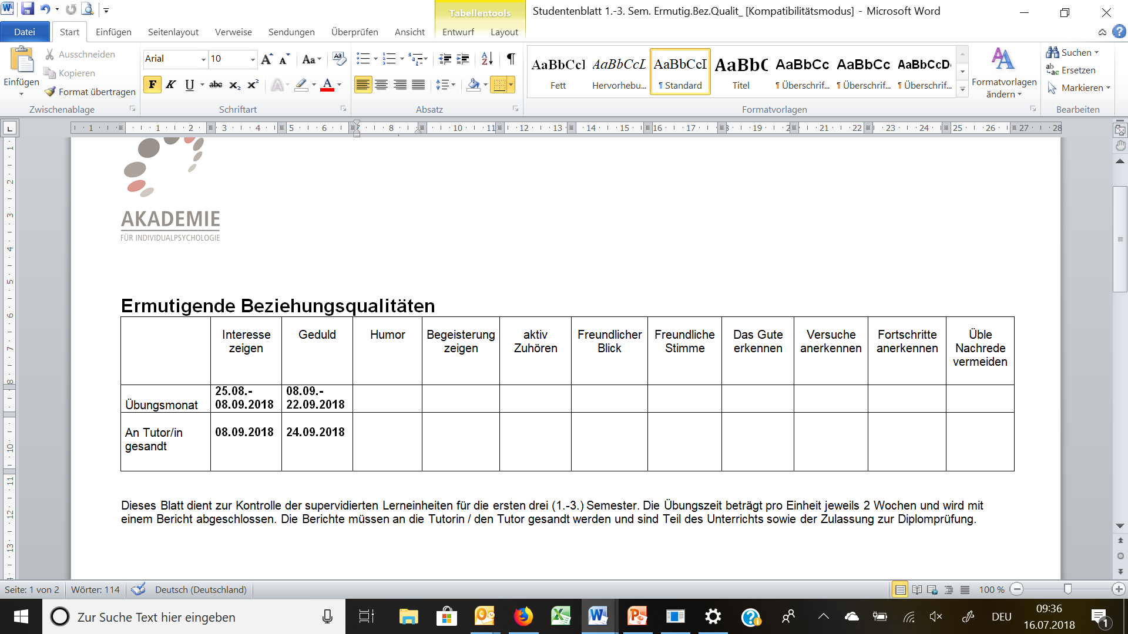
Monatliche Lernberichte:
Ermutigende Beziehungsqualitäten
2 Wochen üben und sich beobachten
Lernbericht schreiben und der Tutorin abgeben.

Slide 12
Allgemeine Informationen: Parkplätze Abmelden, immer schriftlich an AGL Vertretung bei Abwesenheit, selbst organisieren Tagesende Sonntag – Möglichkeit die Mittagspause um 15 Min zu verkürzen Teilnehmerliste (Änderungen) was darf auf Login? Literaturliste Kontrollblatt Ende 6. Semester abgeben Blocktage, im 2. Jahr extern Vorträge Grundlagen der IP (Zettel zum Eintragen) Tutoreneinteilung Login Gruppe Verschwiegenheitserklärung (Schweigepflicht über Gehörtes) wurde mit Unterschrift beim Vertrag eingeholt

Slide 13
Grundlagen der Individual-psychologie

Slide 14
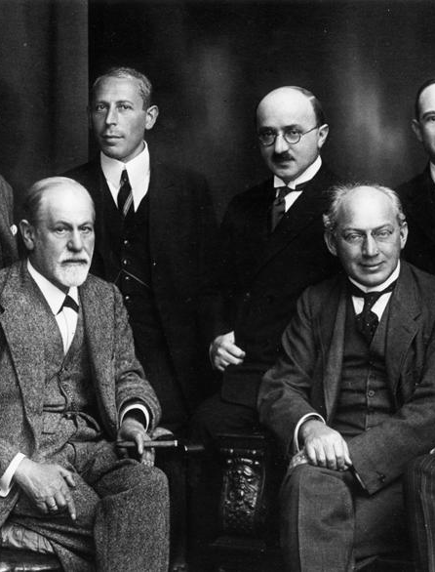
Grundlagen der Individualpsychologie
Die Individualpsychologie gehört zu den drei klassischen Tiefenpsychologierichtungen der Wienerbewegung des frühen 20. Jahrhunderts.
Der Begriff «Individualpsychologie» leitete Adler vom lateinischen «individere» ab und bezeichnet sie als Lehre des unteilbaren Ganzen.
Die Individualpsychologie ist ein Instrument,
mit dem das Verhalten von Menschen verstanden
werden kann und zählt zu den sogenannten
«Gebrauchs-Psychologien».
Adler spricht als erster von dem Minderwertigkeitsgefühl und der Bestrebung, dieses zu kompensieren.

Slide 15
Alfred Adler
war der Erste, der das Minderwertigkeitsgefühl sowie das Streben des Menschen, dieses zu kompensieren, thematisierte.
Er prägte den Begriff des „Lebensstils“ als individuelles Bewegungsgesetz, das die Zielgerichtetheit menschlichen Handelns beschreibt.
Er erkannte das soziale Streben nach Gleichwertigkeit und Zugehörigkeit als grundlegendes menschliches Bedürfnis.
Er betonte die Einheit von Körper, Seele und Geist und begründete damit einen ganzheitlichen Ansatz (Holismus).
Er hob die Eigenverantwortung des Menschen hervor und sah ihn als schöpferisches, entscheidungsfähiges Wesen.

Slide 16
DIE INDIVIDUALPSYCHOLOGIE ALFRED ADLERS Individualpsychologie bedeutet die Lehre des unteilbaren Menschen (individere). Freud betonte die Aufspaltung der Persönlichkeit. Die Individualpsychologie ist zielgerichtet und betont die soziale Zugehörigkeit des Menschen. Kausale Psychologie Erlebnis (Ursache) Verhalten Finale Psychologie Erlebnis - Schlussfolgerung Verhalten Ziel (erreichen/vermeiden)
Wahrnehmung / Tendenziöse Apperzeption
Zugehörigkeitsgefühl
Gemeinschaftsgefühl
Minderwertigkeitsgefühl / Gleichwertigkeit
4 Nahziele des Menschen
Ganzheitlichkeit
Lebensstil
Finalität

Slide 17
Konzepte
Unbewusste Muster, Konzepte und innere Abläufe
Kompensationsbewegungen
Selbstsicherung
Neurotisches Arrangement
Finale Wiederholungen
Erlernte Hilflosigkeit
Grundrichtungen der Persönlichkeit GPI

Slide 18
Die 5 Lebens-aufgaben nach Adler / Dreikurs & Mosak
Liebe
Arbeit
Gemeinschaft
Selbst
Kosmos
Hinweis:
In vielen Büchern sind nur die 3 Lebensaufgaben nach Alfred Adler definiert. Die persönlichen Lebensaufgaben werden jedoch von der Akademie und vielen anderen, als sinnvolle Ergänzung gelehrt.

Slide 19
Liebe nach Adler
Ehe & Partnerschaft
Sexualität
Kommunikation
Kinder
Eltern
Erweiterte Familie

Slide 20
Arbeit nach Adler
Tätigkeit / Beruf
Freizeit
Vorgesetzte
Mitarbeiter
Laufbahn
Work-Life-Balance

Slide 21
Ge-meinschaft nach Adler
Freundschaften
Nachbarschaft
Vereine
Kirche
Die Anderen
Politik

Slide 22
Selbst nach Dreikurs/Mosak
Selbst
Selbstannahme
Selbsterziehung
Muse
Körper
Gesundheit

Slide 23
Kosmos nach Dreikurs/Mosak
Tierwelt
Umwelt
Sinnfrage
Religion / Glaube
Ethik

Slide 24
Ermutigung
«Menschen benötigen Ermutigung wie Pflanzen Sonnenlicht und Wasser»
Rudolf Dreikurs

Slide 25
Ziel der Ermutigung
Theo Schoenaker:
«Wenn ich Dich anschaue, berühre, ein gutes Wort der Anerkennung sage, Dich sein lasse wie Du bist, Dich in Deinen Absichten bestärke oder Dich anlächle und Du fühlst Dich dadurch besser – dann war das was ich tat, eine Ermutigung für Dich!»
«Ermutigung ist jedes Signal der Aufmerksamkeit, die das Zugehörigkeitsgefühl weckt oder stärkt.»
Ziel: Den Anderen mutig machen = Mut zur Unvollkommenheit & Fortschritt

Slide 26
Die 3 Ebenen der Ermutigung nach Adler
1. Ebene
Ermutigung durch Erfolg bzw. Leistung = Lob
2. Ebene
Ermutigung durch die Bemühung und den Fortschritt = Anerkennung der Absicht
3. Ebene
Existentielle Ermutigung = Grundannahme

Slide 27
A – Säule (Ebene 2&3) Existentielle Ermutigung stärkt das Innenkriterium Ergibt: Glaube an sich Vertrauen in sich Selbstannahme Ich bin ich – und das ist gut so Ich kann was
B – Säule (Ebene 1)
Verhaltensorientierte Ermutigung stärkt das Aussenkriterium
Ergibt:
Lob
Freude
Stolz, gutes Gefühl
Ansporn zu Leistung

Slide 28
Ermutigung ist eine Lebens- einstellung
Aufmerksam zuhören
Mit einem freundlichen Blick anschauen
Mit einer freundlichen Stimme sprechen
Nicht übel nehmen – verzeihen
Geduldig sein – Zeit haben
Interesse zeigen und zum Sprechen anregen
Das Gute betonen
Versuche und Fortschritte anerkennen
Begeisterung zeigen
Körperkontakt herstellen

